Slide 1
舵机控制

Slide 2
内容介绍
代码分析

Slide 3
简要介绍
舵机的分类
按照舵机的控制电路可以分为：模拟舵机和数字舵机。模拟舵机和数字舵机的机械结构可以说是完全相同的， 模拟舵机的控制电路为纯模拟电路，需要一直发送目标信号，才能转到指定的位置，响应速度较慢，无反应区较大； 数字舵机内部控制电路则加上了微控制器，只需要发送一次目标信号，即可到达指定位置，速度比模拟舵机更快，无反应区也更小。
按照使用对象的不同，可以分为：航模舵机、车模舵机、船模舵机和机器人舵机。航模舵机一般要求速度快、精度高， 而车模和船模用的舵机一般要求具有大扭矩和防水性好。
按照内部机械材质，又可分成：塑料齿舵机和金属齿舵机。塑料齿舵机内部的传动齿轮是塑料的，重量轻价格便宜， 但是扭矩一般较小无法做大；金属齿舵机的扭矩更大，舵机更结实耐用，但是相比塑料齿更重也更贵。
按照外部接口和舵机的控制方式，又可分为：PWM舵机和串行总线舵机。

Slide 4
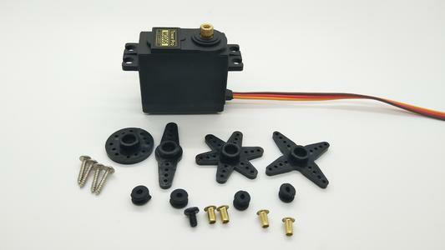
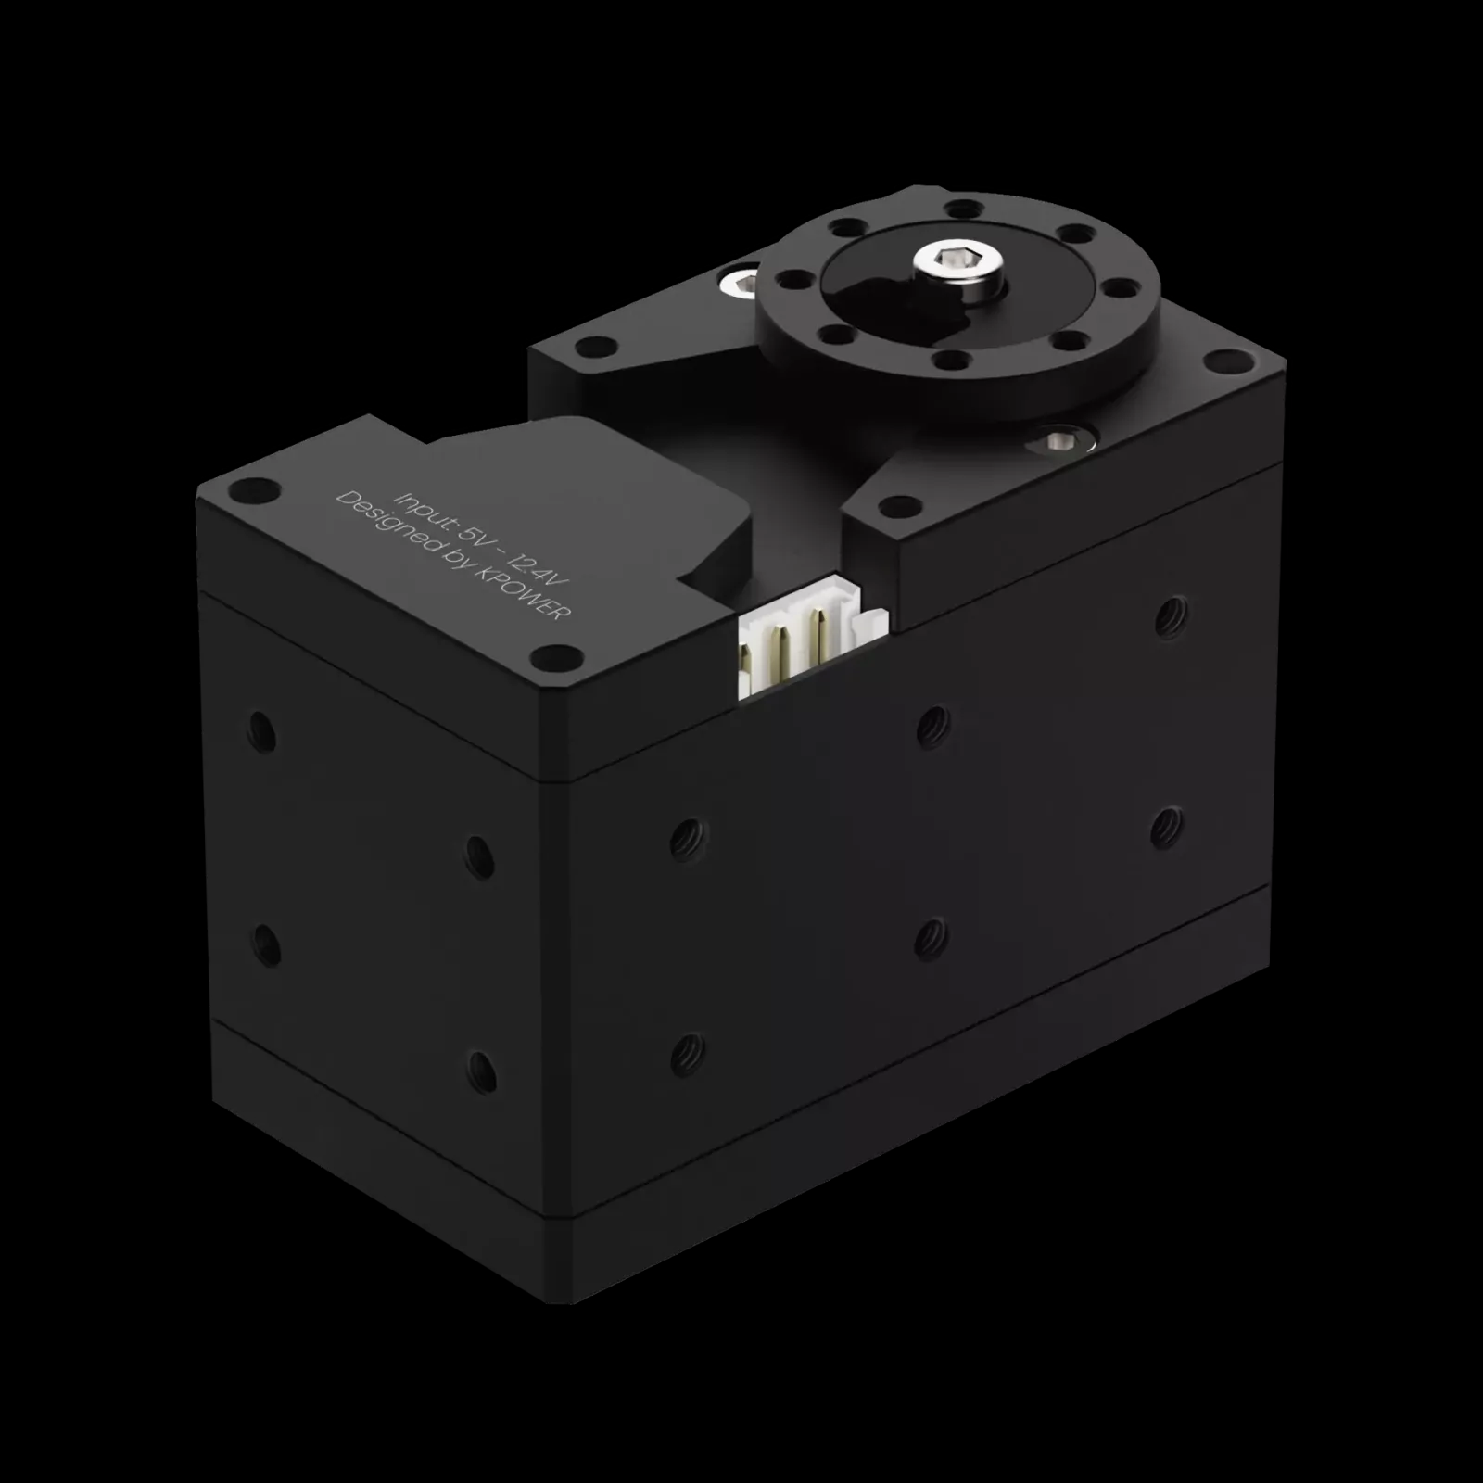
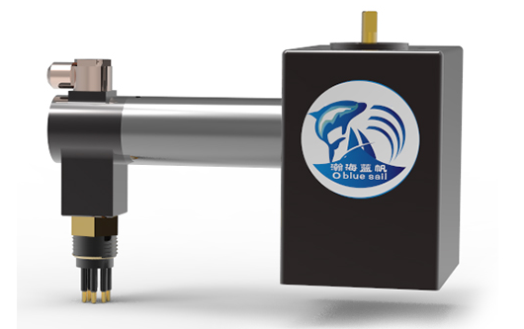
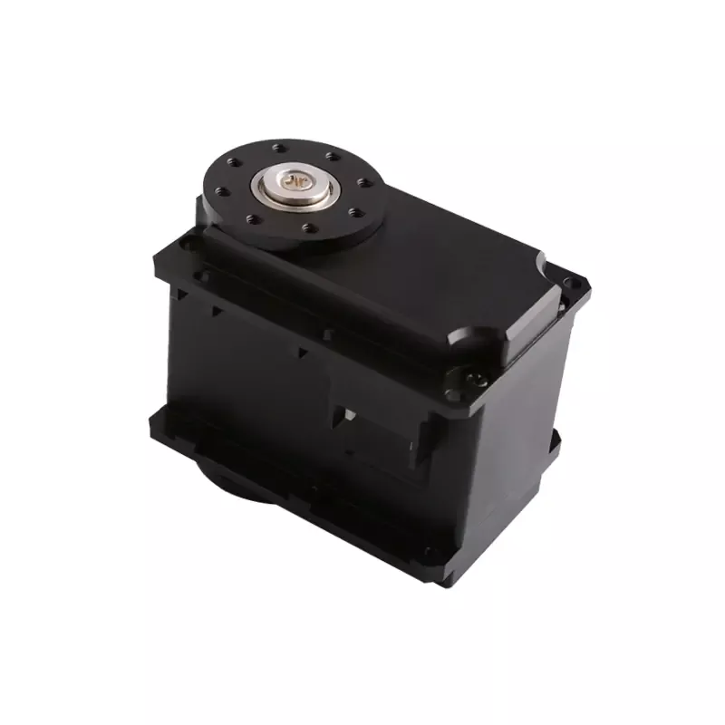
舵机实物图
大扭矩舵机
普通舵机
机器人舵机
水下舵机

Slide 5
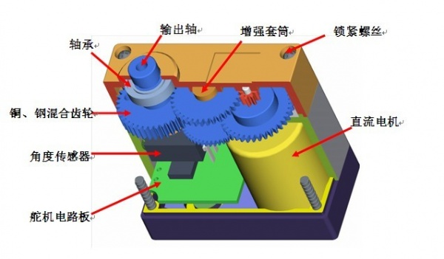
简要介绍
舵机结构：

Slide 6
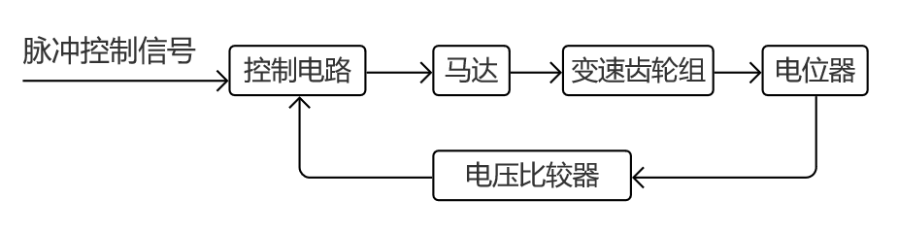
舵机工作原理
模拟舵机和数字舵机内部电路不同，所以原理上稍有差别，这里以模拟舵机进行讲解。模拟舵机内部的控制驱动电路板从外界接收控制信号， 经过处理后变为一个直流偏置电压，在控制板内部有一个基准电压，这个基准电压由电位器产生并反馈到控制板。将外部获得的直流偏置电压与电位器的电压进行比较获得电压差， 并输出到电机驱动芯片驱动电机，电压差的正负决定电机的正反转，大小决定旋转的角度，电压差为0时，电机停止转动。大致原理框图如下图所示。

Slide 7
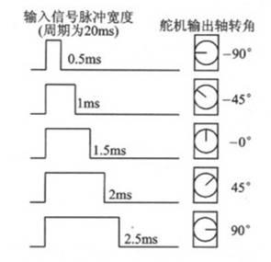
舵机控制
舵机的控制通常采用PWM信号，例如需要一个周期为20ms的脉冲宽度调制（PWM）， 脉冲宽度部分一般为0.5ms-2.5ms范围内的角度控制脉冲部分，总间隔为2ms。 当脉冲宽度为1.5ms时，舵机旋转至中间角度，大于1.5ms时 舵机旋转角度增大，小于1.5ms时舵机旋转角度减小。舵机分90°、180°、270°和360°舵机， 以180°的舵机为例来看看脉冲宽度与角度的关系，见图所示。

Slide 8
示例图

Slide 9
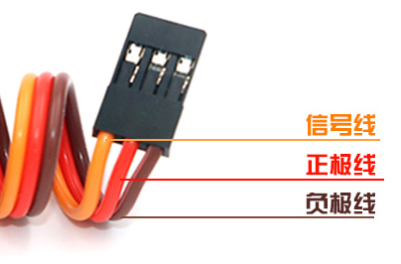
普通舵机接口

Slide 10
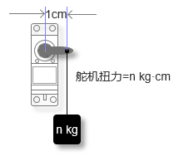
舵机几个参数介绍
尺寸：40.8*20*38mm
重量：55g
速度：4.8V@0.20sec/60°——6.0V@0.19sec/60°
扭力：4.8V@13kg-cm——6.0V@15kg-cm
电压：4.8V-7.2V
空载工作电流：120mA
堵转工作电流：1450mA
响应脉宽时间≤5usec
角度偏差：回中误差0度，左右各45°误差≤3°。
齿轮：5级金属齿轮组
连接线长度：300mm
接口规格：JR/FP通用。

Slide 11
软件分析
实验、《舵机基本控制》

Slide 12

谢谢
公众号
淘宝店铺

